Slide 1
Jak zrušit klimatického zpravodaje
aneb Jak smířit největší téma současnosti se zpravodajskými hodnotami

Slide 2
Klima vs. zpravodajské hodnoty
novost / překvapení
jednoznačnost
osobnosti
blízkost
+ negativita ---) news avoidance
+ tonalita (nemoralizovat)
+ novinařina vs. futurologie
+ novinařina vs. aktivismus

Slide 3
Novost
Aktualizační momenty
    napojení na aktuální události
    velké akce
    projednávanou/právě přijatou legislativu apod.
    https://www.irozhlas.cz/zpravy-domov/farmar-ekologicke-farmarstvi-protesty-farmaru-zelena-dohoda-evropska-unie_2402221604_ank

Slide 4
Novost II
aktualizační momenty – klimatický systém samotný
Greenland losing 30m tonnes of ice an hour, study reveals (The Guardian)
How Much Ice Is Greenland Losing? Researchers Found an Answer (NY Times)
Greenland is losing so much ice that its gravity is getting weaker: researcher (CBC)
Greenland is losing more ice than we thought. Here’s what it means for our oceans (WaPo)
Scientists reveal how Greenland Ice Sheet has shrunk over past four decades (Reuters)

Slide 5
Jednoznačnost
COP28 – longread
https://www.irozhlas.cz/zpravy-svet/dubaj-cop-28-jan-kaliba-mezinarodni-klimaticka-konference-otazky-a-odpovedi_2312141435_elev
Mistři přirovnání, srozumitelnosti a titulkových vět
https://www.irozhlas.cz/veda-technologie/veda/klimaticka-krize-reseni-osn-konzum-vedkyne-morsky-proud-sucho-oteplovani-dopady_2402210019_har

Slide 6
Osobnosti
Taylor Swift
https://svet.sme.sk/c/23279368/preco-vsetci-hovoria-o-tom-ako-taylor-swift-lieta.html
Lionel Messi
https://www.forbes.com/sites/vitascarosella/2024/03/06/leo-messi-captains-fight-against-climate-change-with-join-the-planet/

Slide 7
Blízkost
Fyzická (lokální story fungují)
https://zlin.rozhlas.cz/rekordni-unorove-teploty-budi-vcely-ze-zimniho-spanku-chovatele-je-musi-vice-9172969
Praktická (každodenní život)
https://hradec.rozhlas.cz/brambory-na-podzim-nejspis-zdrazi-na-rustu-cen-se-podepise-i-sucho-ktere-8829399
Emoční (co je naše mango?)
https://www.irozhlas.cz/sport/zimni-sporty/kolik-let-zbyva-jizerske-padesatce-vedci-i-poradatele-zhodnotili-budoucnost_2403180500_job

Slide 8
Negativita
News Avoidance – 5 léků
https://reutersinstitute.politics.ox.ac.uk/news/five-things-news-media-can-do-respond-consistent-news-avoidance
Doomism vs. False Hope
Kris de Meyer: Tell stories of doing (action), not concern (issues)
    action drives believes, not reverse
    příběhy jsou cestami do mozku
    https://www.irozhlas.cz/zpravy-svet/ropa-a-uhli-jako-jaderne-zbrane-kolumbie-coby-prvni-vyvozce-vola-po-smlouve-o_2403220700_mst

Slide 9
Negativita II
Solution Journalism
  4 pillars: Response, Evidence, Insights, Limitations
https://www.solutionsjournalism.org/
https://coveringclimatenow.org/resource/cheat-sheet-climate-solutions-reporting-guide/
https://drawdown.org/solutions/table-of-solutions
https://www.equaltimes.org/low-carbon-farming-helps-india-s?lang=en

Slide 10
Negativita III
Interaktivní projekty
  Financial Times (klima hra)
  https://ig.ft.com/climate-game/
  Bayerischer Rundfunk (Unser Bayern 2050)
  https://interaktiv.br.de/unser-bayern-2050/

Slide 11
Novinařina vs. aktivismus
Novinář – aktivista faktů?
  opora ve vědě, zprávy IPCC atd.
      ne jestli, ale jak řešit
      ukazovat, vysvětlovat změnu klimatu
      podněcovat veřejnou debatu o způsobech řešení
      poukazovat na nečinnost
  falešná vyváženost (popírači – věda 99:1, Máte slovo – 50:50)
    Máme zvát popírače?
  aktivismus / odpovědná novinařina / ignorantství
    https://www.bbc.com/news/uk-67870028
    https://www.ceskenoviny.cz/zpravy/2460734

Slide 12
Organizace v newsroomu
1 věta může být víc než hodinový pořad (+ kouzlo zpravodajského rádia)
Klima jako průřezové téma
Problém dvojkolejnosti (klima žurnalistika vs. dezinfo, chybějící kontext, popírači)
https://plus.rozhlas.cz/fiala-se-mel-green-dealu-aktivne-branit-tvrdi-novinar-kaiser-z-echo24-9154441
Jak to dělají v Evropě?

Slide 13
Klima v EBU newsroomech
BNTV (BUL)
  2 redaktoři (věda + zahraničí)
RTBF (BEL)
  malý tým, který má klima na starosti, aby se reflektovalo napříč zpravodajstvím + trénink pro zvýšení povědomí
RTE (Irsko)
  1x environmentální korespondent + 1x producer (snaha zvýšit standard + zlepšit výstupy napříč redakcemi – týdenní porady editorů)
  tréninky, měsíční tematická setkání k povzbuzení pokrývání klimatu
ORF (Rakousko)
  neformální klima skupina osmi novinářů napříč newsroomem – 1x týdně porada o klima tématech (nad rámec povinností)

Slide 14
Klima v EBU newsroomech II
RTM (Č. Hora)
  eko newsroom – dříve editor + 3 redaktoři, teď seškrtáno na 1 člověka
Chorvatsko – specializované vysílání, konkrétní pořady
VRT (Vlámsko)
  3 novináři – 2x věda, 1x zahraničí
  Porady 1x týdně, někdy i s účastí „rosničky“
SVT (Švédsko)
  Klima reportéři napříč redakcemi (domácí, věda, byznys, regiony) + globální klima korespondent (zahraničí)
  Vydávají newsletter, kde shrnují svou tvorbu – populární, cca 30 tisíc odběratelů

Slide 15
Klima v EBU newsroomech III - šampioni
BBC (Spojené království)
  kombinovaný tým zpravodajů a producerů (věda, envi, klima) – výroba zpravodajství + rady/pomoc kolegům napříč redakcemi
  brífinky celého zpravodajství vedené klima redaktorem + různými vědci
  online tréninkový kurz
  „klima je tak otisknuté v naší práci napříč týmy, že všichni mají dobrou znalost tématu“
NRK (Norsko) – 2018 – průzkum – jaké téma je nejvíc podreportované – klima
  Proč? Nedostatek odpovědnosti, náhodné pokrývání, ostatní témata prioritizována)
  Rozhodnutí: všechny redakce a skupiny by měly být schopné zařadit klima perspektivu do svých témat; je potřeba i zvláštní tým pro témata, která by se jinak do vysílání nedostala – zprávy i více do hloubky; potřeba „guide“ pro pomoc s rozhodováním šéfům i novinářům
  Pro obecné publikum, založeno na faktech, pozor na falešnou vyváženost (když popírači, tak s patřičným kontextem, konfrontací + pozor na prostor – dojem, že jsou relevantnější, než ve skutečnosti podle síly vědeckého konsenzu); méně a kvalitněji
  od 2018 z ničeho na 15členný klima tým ve 2 městech (investigativa / zpravodajství)

Slide 16
Klima v ČRo – systém ambasadorů?
Události v týdnu (hypotetické):
  Protesty zemědělců proti Green Dealu v Praze (domácí)
  Sněmovna schvaluje novou verzi zákona o komunitní energetice (domácí/sněmovna)
  Vláda řeší, kam budou směřovat peníze z EU emisních povolenek (domácí/ekonomika)
  EU schvaluje klima cíle pro rok 2040 / zákon o konci spalovacích motorů apod. (zahraničí/zpravodajka v Bruselu)
  Volby v Británii a budoucnost těžby v Severním moři (zahraničí)
  Referendum o stavbě větrných elektráren ve 2 obcích – Zlínsko, Vysočina (regiony)
  Extrémní teploty dopadají na včelaře na Jižní Moravě (regiony)
  MS v biatlonu bez sněhu (sport)
  Český lev – fenomén green filmingu (kultura)
  ČVUT vyvinula nový zázračný typ solárního panelu (věda)

Slide 17
Klimatické charty (příklad z Francie)
Pokrývejme všechny příběhy související s klimatem, živými bytostmi a společenskou spravedlností mezioborovým způsobem.
Volme vzdělávací přístup.
Zamysleme se nad volbou slov a obrázků.
Volme odpovídající rozsah pokrytí.
Zkoumejme příčiny současného rozvratu.
Zaručme transparentnost.
Odhalujme strategie zasévající pochybnosti do myslí veřejnosti.
Informujme o skutečných řešeních.
Vzdělávejme se.
Odmítejme financování pocházející z nejvíc znečišťujících aktivit.
Posilujme nezávislost médií.
Připravme se na nízkouhlíkovou žurnalistiku
Pěstujme spolupráci

Slide 18
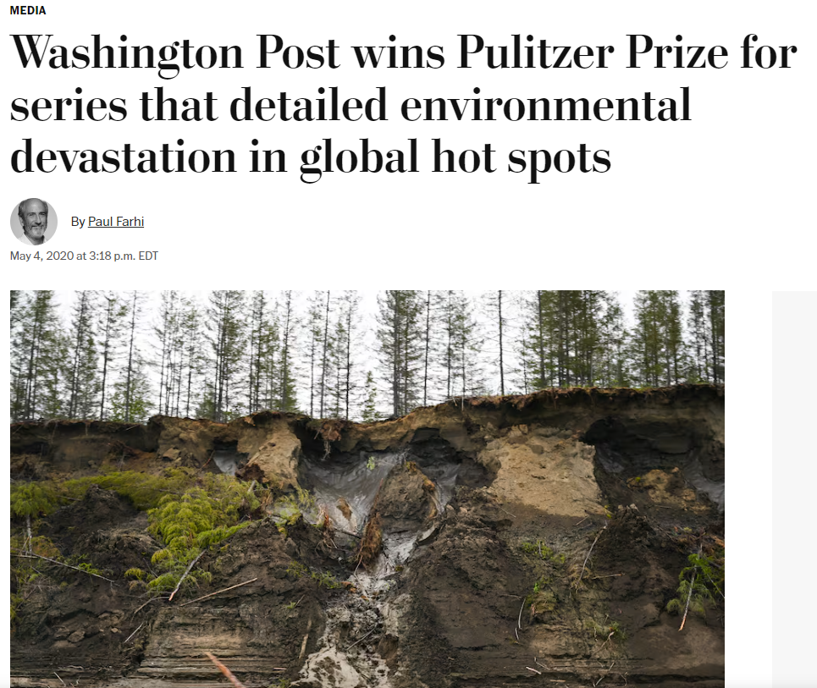
Klima žurnalistika vyhrává Pulitzera
Washington Post: 2C – Beyond The Limit
Série reportáží z míst, kde lokálně už oteplení Země překročilo kritickou hranici dvou stupňů Celsia (2020)

